Slide 1
ARTE RECICLADO
Profesora Claudia Olmedo González.

Slide 2
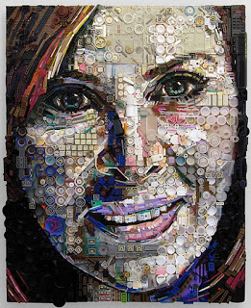
Marta Soriano.
Tapas y piezas de plástico, botones.

Slide 3
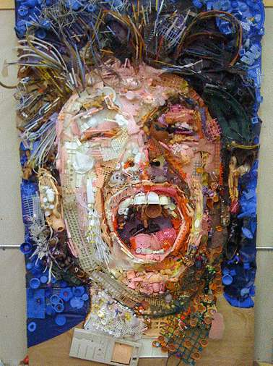
Tom Deininger
Piezas plásticas, mallas, botones, cables.

Slide 4
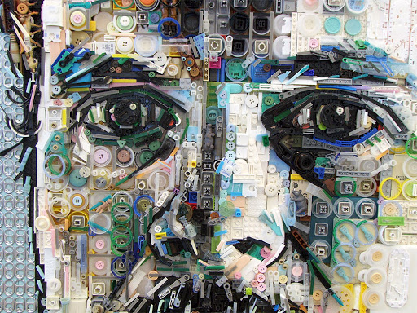
Peter Zac Freeman.
Botones, piezas de plástico, cables, pin de latas.

Slide 5
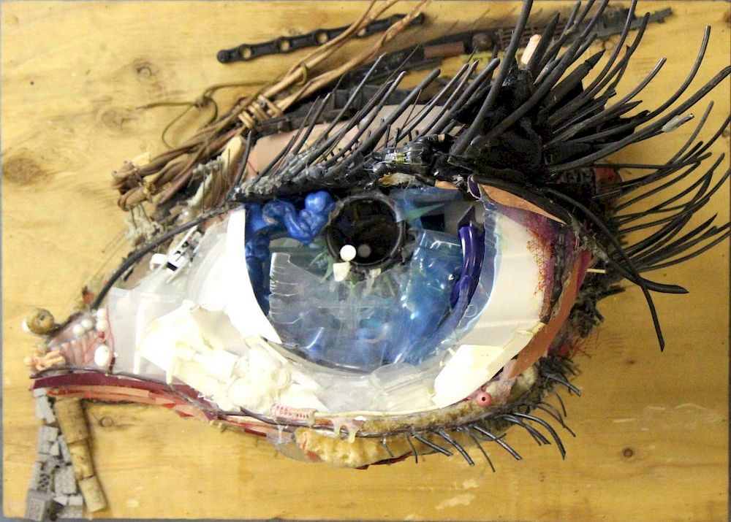
Tom Deininger. Cables, piezas de plástico, corcho, legos, mallas.

Slide 6
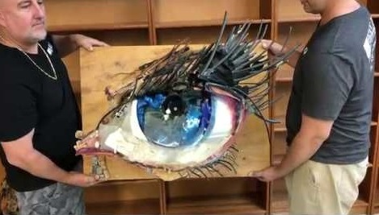

Slide 7
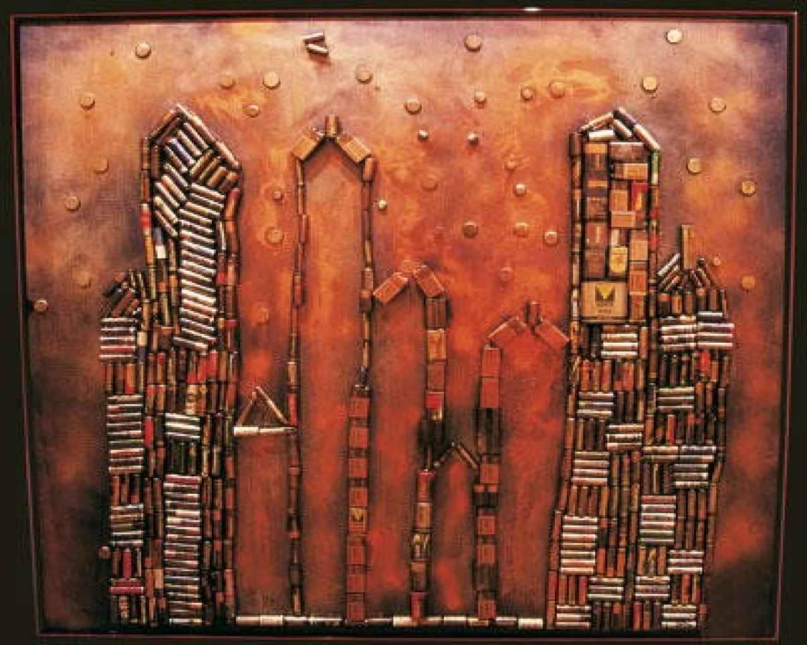
Obra hecha con pilas

Slide 8
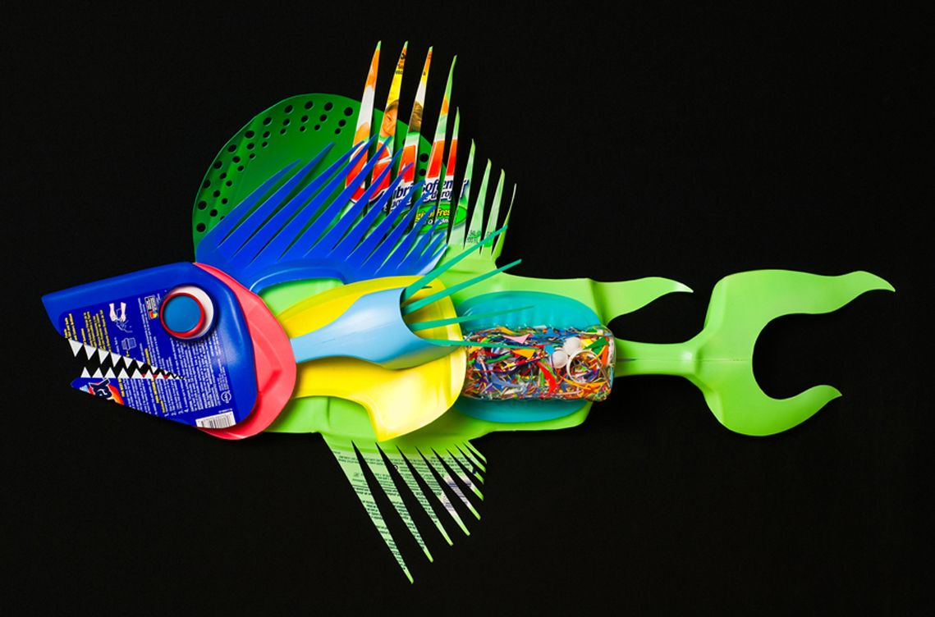
David Edgar
Envases de plástico

Slide 9
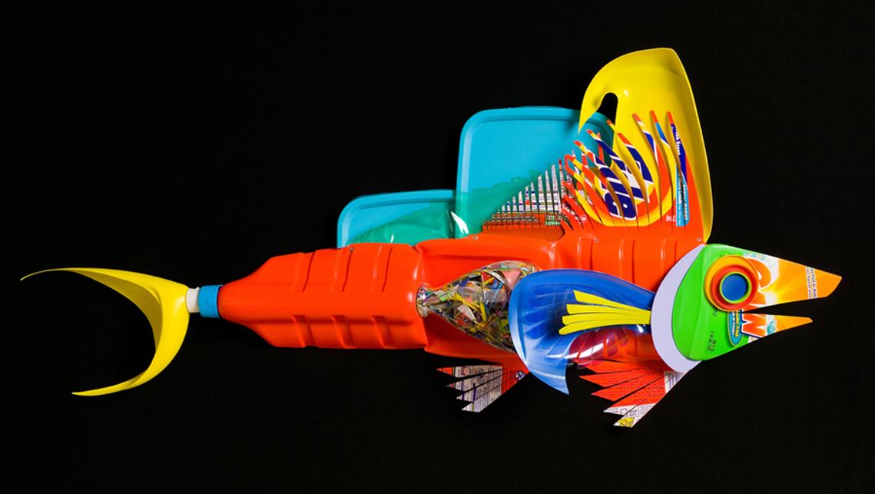

Slide 10
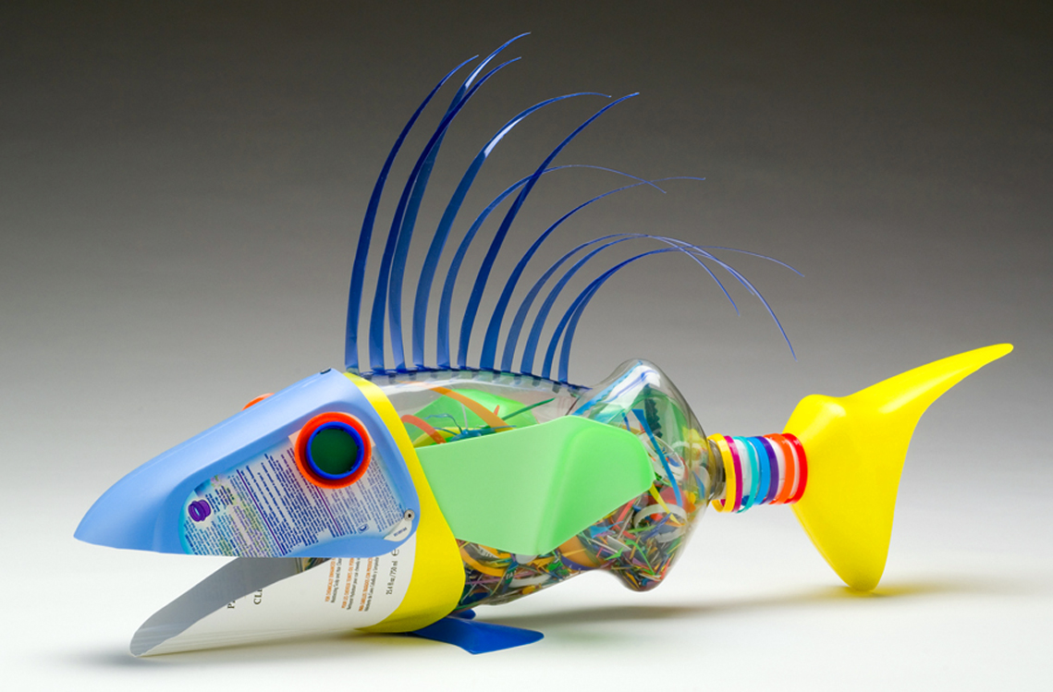

Slide 11
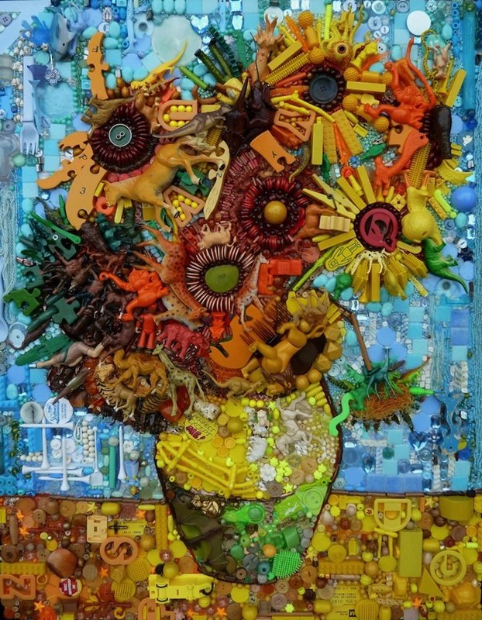

Slide 12
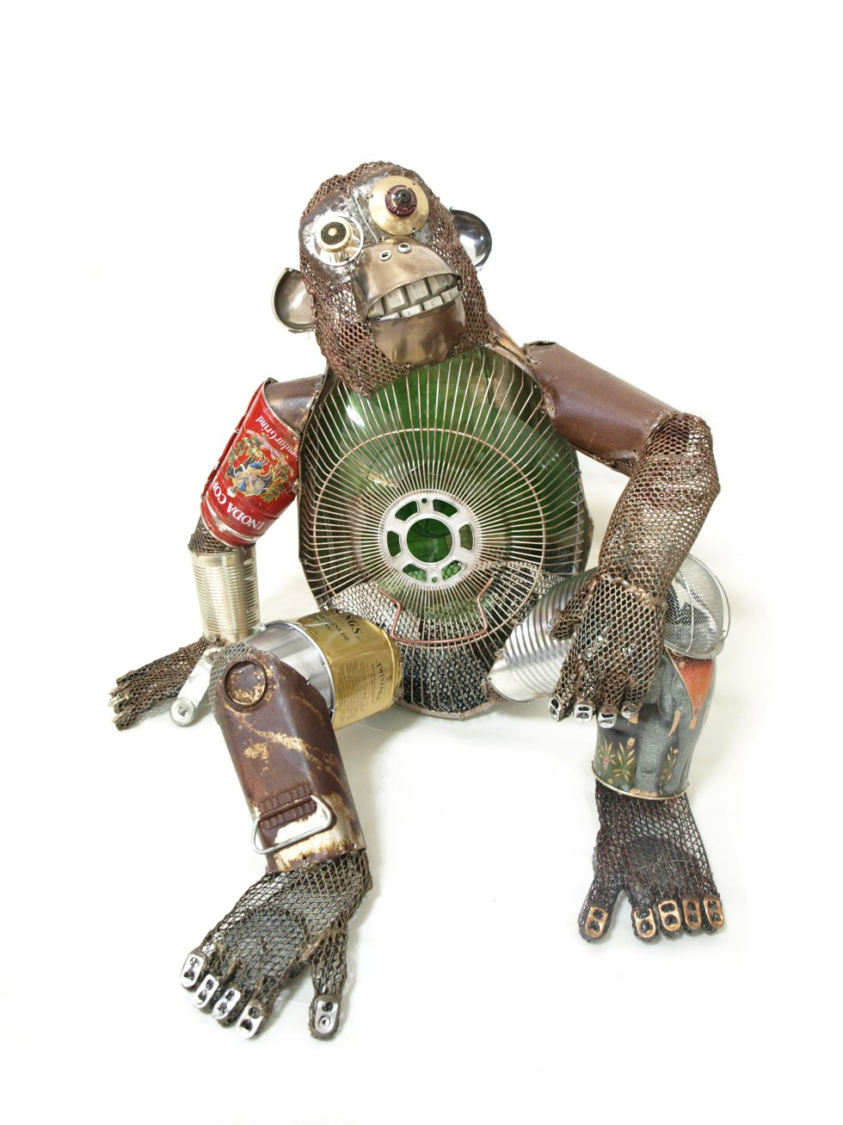
Natsumi Tomita
Útiles de cocina, piezas de bicicletas, latas, letreros, ventiladores rotos y paraguas perdidos. De estos y otros materiales se sirve la artista japonesa Natsumi Tomita, creadora de una fantástica y vívida colección de autómatas.

Slide 13
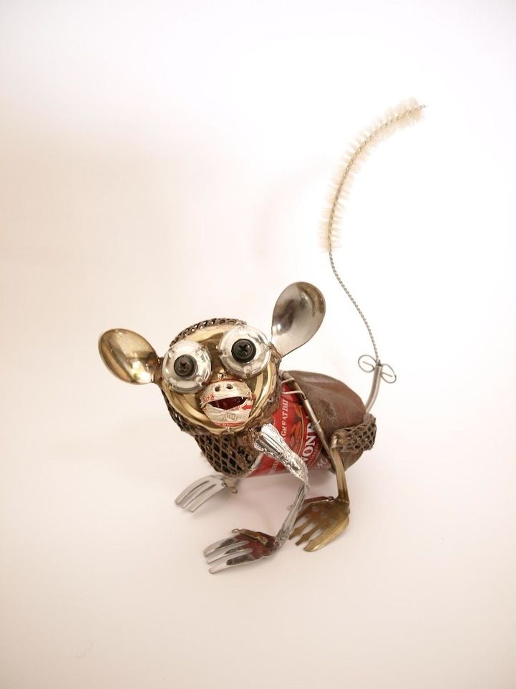
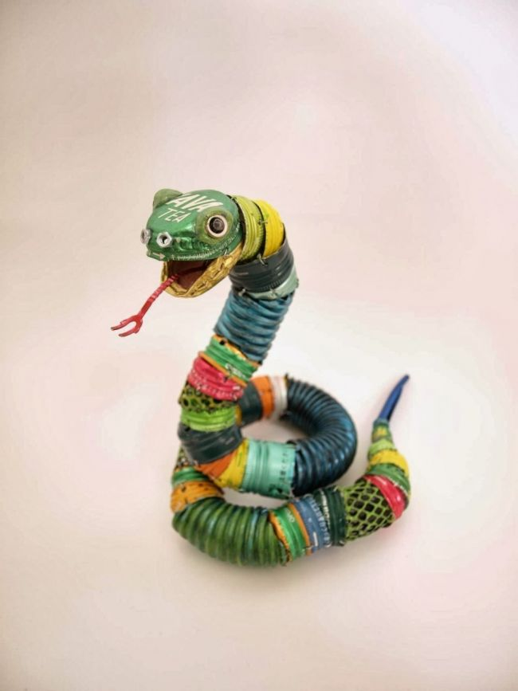
Natsumi Tomita

Slide 14
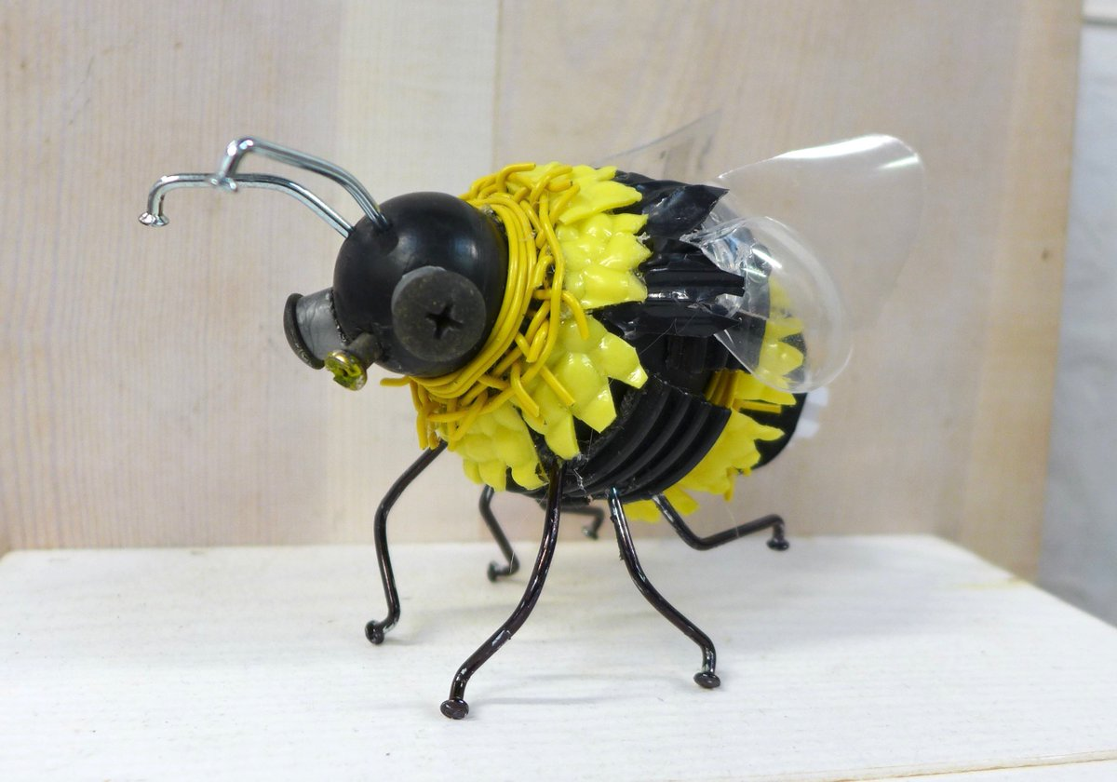
Michel Reader.
Clavos, botellas plásticas, alambre forrado, tornillos, piezas plásticas.

Slide 15
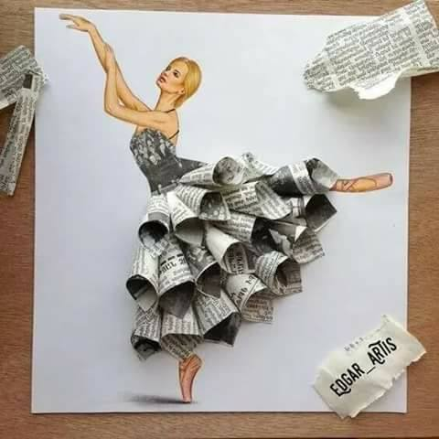
Edgar Artis.
Papel reciclado.

Slide 16
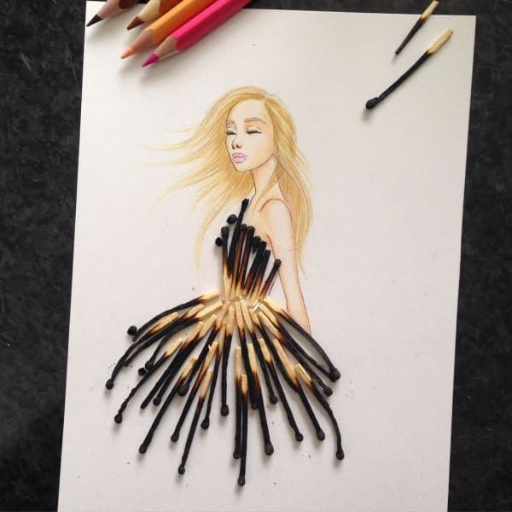
Edgar Artis.
Palitos de fósforos quemados.

Slide 17
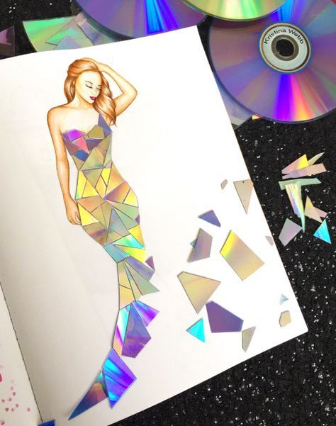
Edgar Artis.
Cd’s.

Slide 18
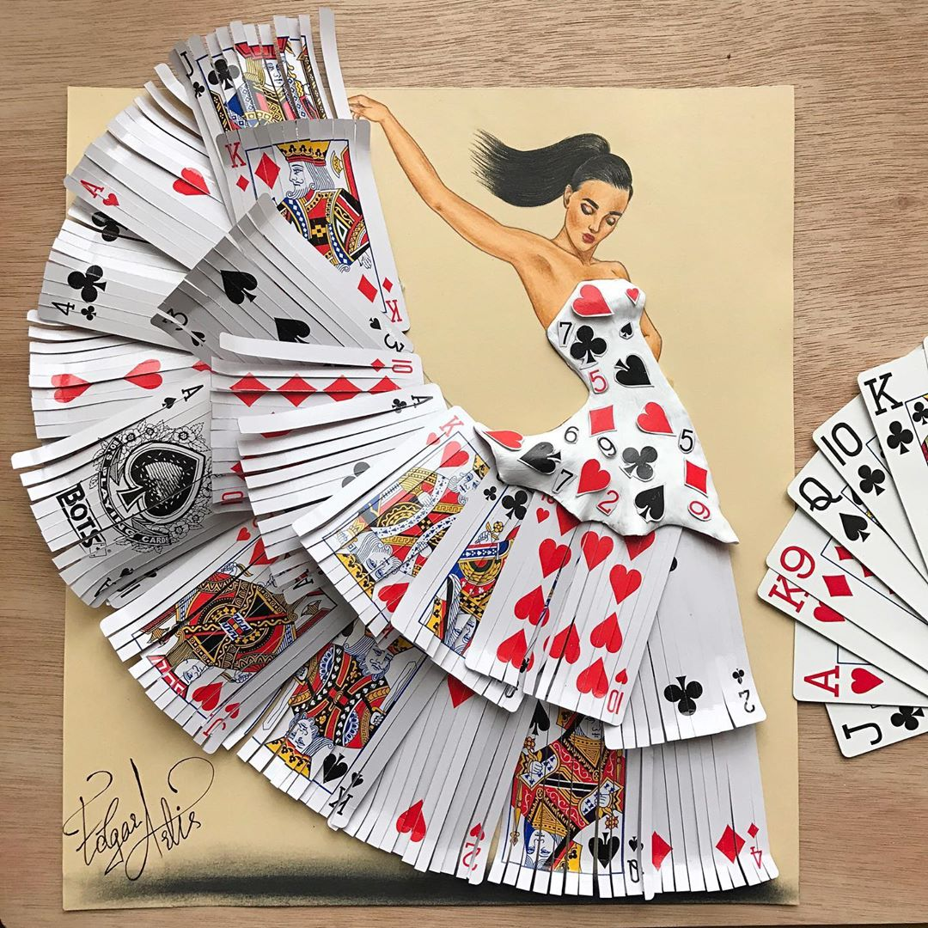
Edgar Artis.
Naipe.

Slide 19
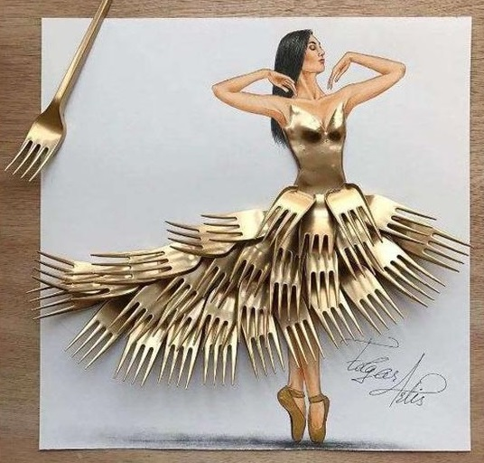
Edgar Artis.
Tenedores plásticas.

Slide 20
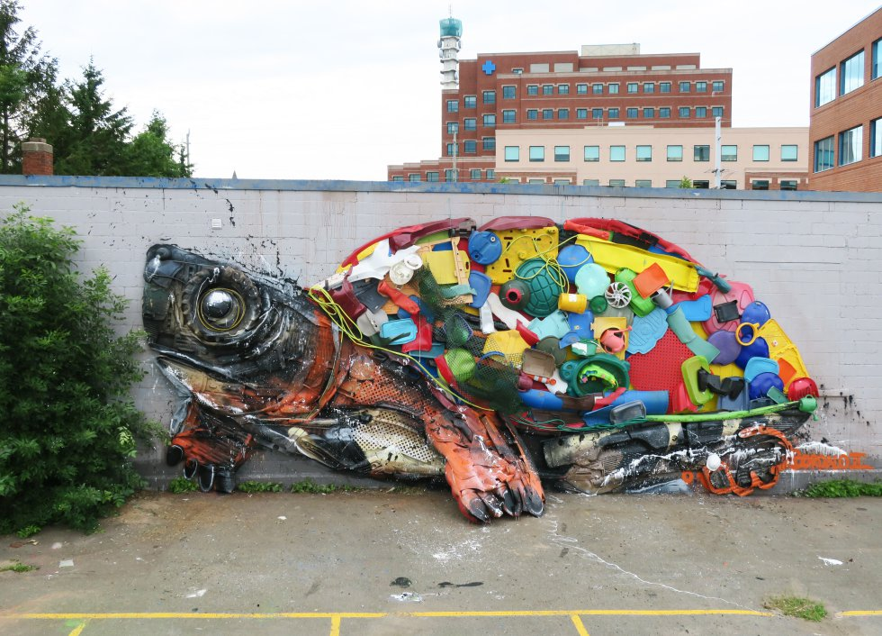

Slide 21
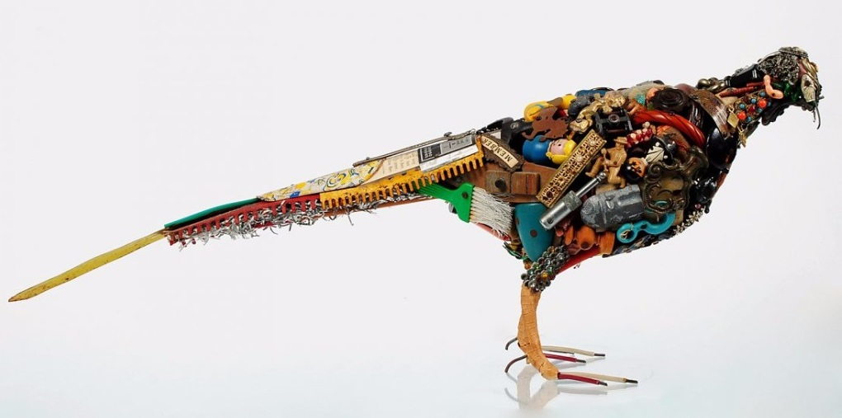
Leo Sewell.
Piezas de metal, brocha, piezas de plástico, juguetes, lego, cables, alambres.

Slide 22
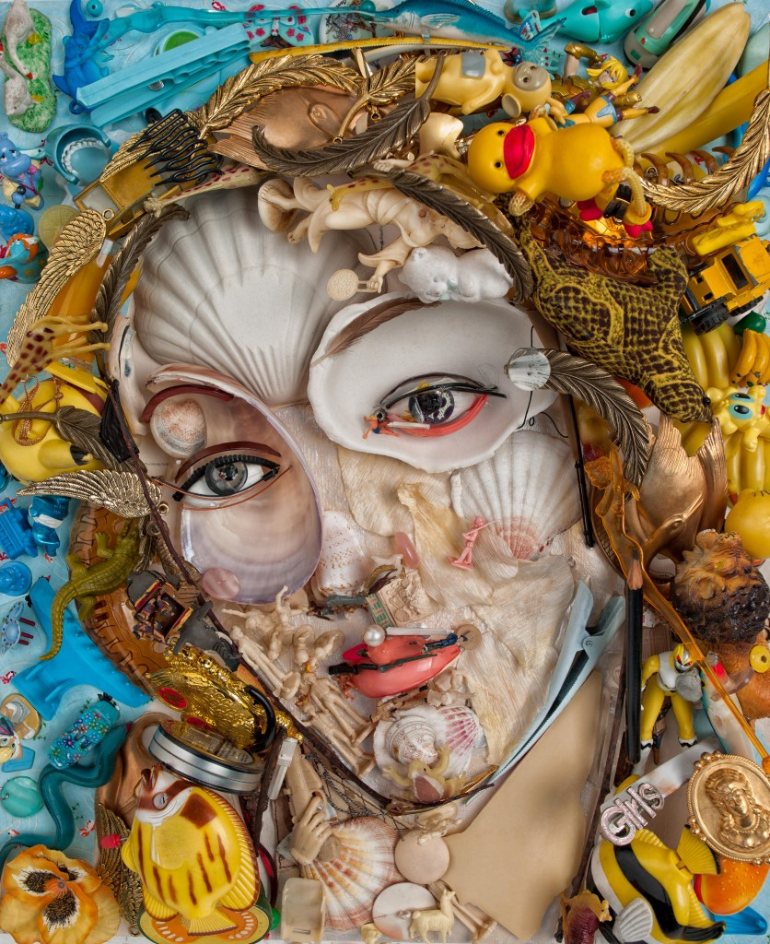
Bernard Pras.
Conchitas, juguetes de plástico y metal, piezas plásticas y de metal.

Slide 23
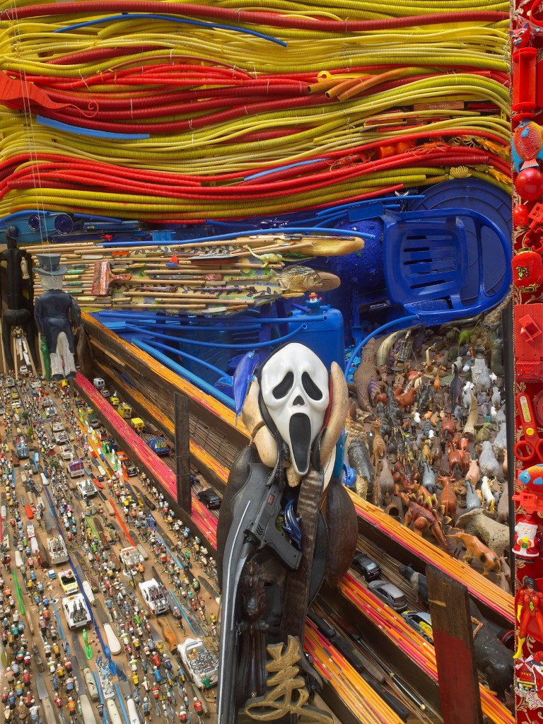
Bernard Pras.
Cables, envases, juguetes de plástico

